Slide 1

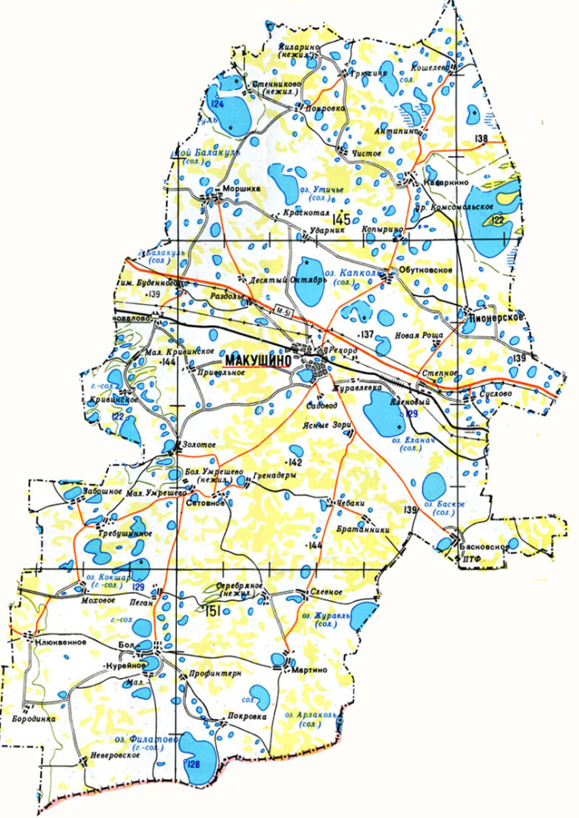
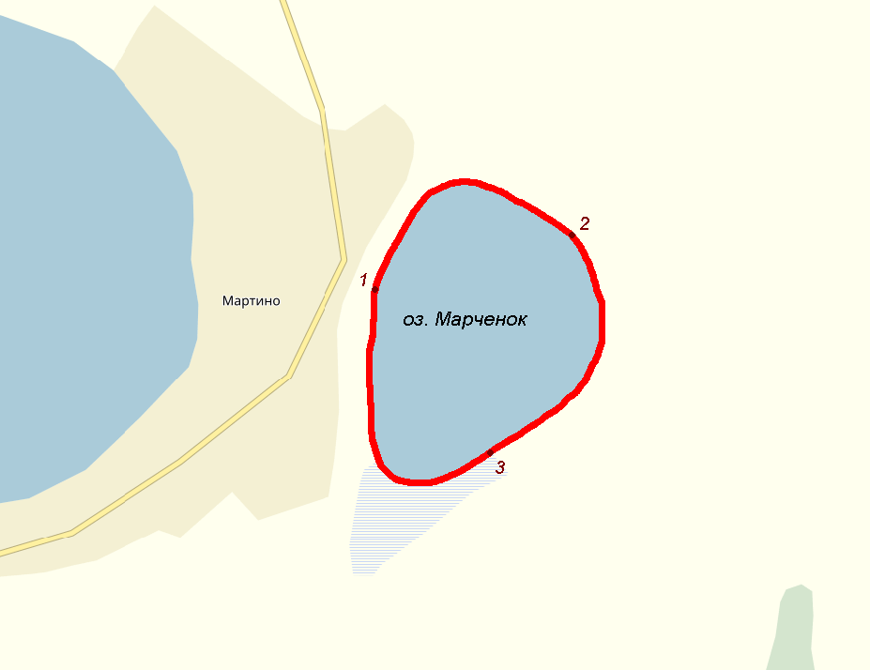
СХЕМА ГРАНИЦ РЫБОВОДНОГО УЧАСТКА №14
Наименование рыбоводного
участка
Описание границ рыбоводного
участка
длина (м),
ширина (м),
площадь (га)
Муниципальное
образование,
вид рыболовства
оз. Марченок
Географические координаты точек
(с использованием системы координат WGS84)
№
точ Е (долгота), N (широта)
ки
1. 67°11′59″ 54°54′34″
2. 67°12′33″ 54°54′37″
3. 67°12′18″ 54°54′19″
Площадь – 52 га
Макушинский
район
Мартинский
сельский совет
Товарное рыбоводство
от т. 1 до т. 2 по береговой линии; от т. 2 до т. 3 по береговой линии; от т. 3 до т. 1 по береговой линии.
оз. Марченок
Условные обозначения:
- Граница рыбоводного
участка
- Заболоченная местность

